Slide 1
Параллелограмм и его свойства

Slide 2
повторение
№1. Каждый угол выпуклого многоугольника равен 160°. Найдите число его сторон.
№2. Сумма углов выпуклого многоугольника с равными друг другу углами равна 900°. Найдите число сторон.

Slide 3
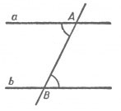
Повторение
Параллельны ли прямые a и b?
а
А
В
О
b
D
С

Slide 4
Параллелограмм −
четырехугольник, у которого противоположные стороны попарно параллельны
AB||DC, AD||BC

Slide 5
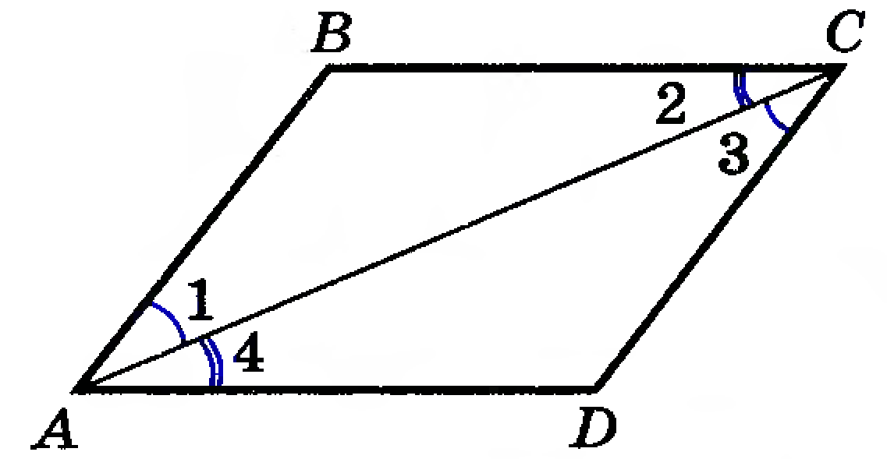
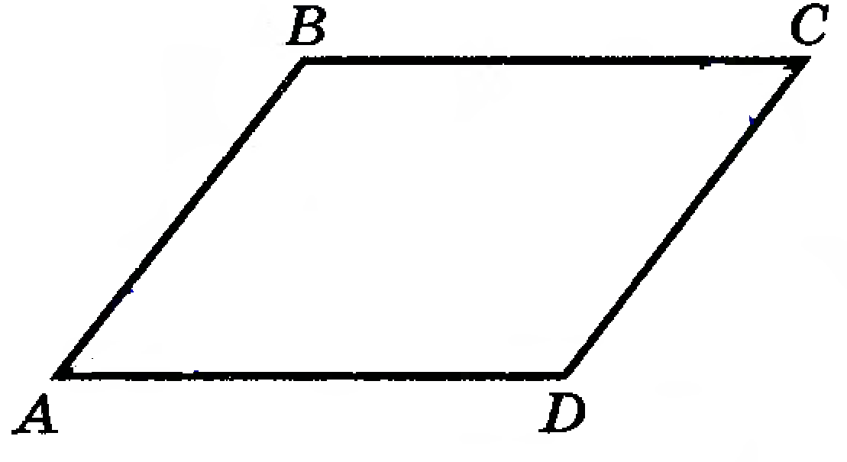
Свойства параллелограмма
В параллелограмме противоположные стороны равны и противоположные углы равны

Slide 6
№372б, 376(а,б,в)

Slide 7
Свойства параллелограмма
Диагонали параллелограмма точкой пересечения делятся пополам

Slide 8
Домашнее задание
П.42(учить определение и свойства)
№372 (а, в)
№376 (г, д)

